Slide 1
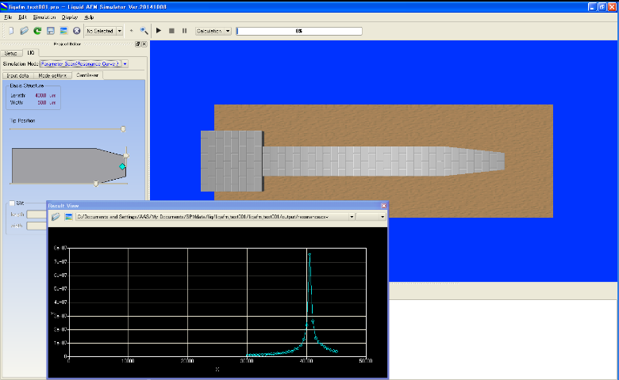
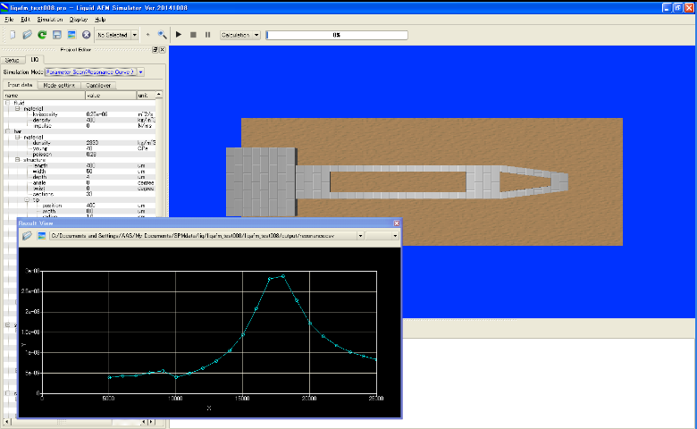
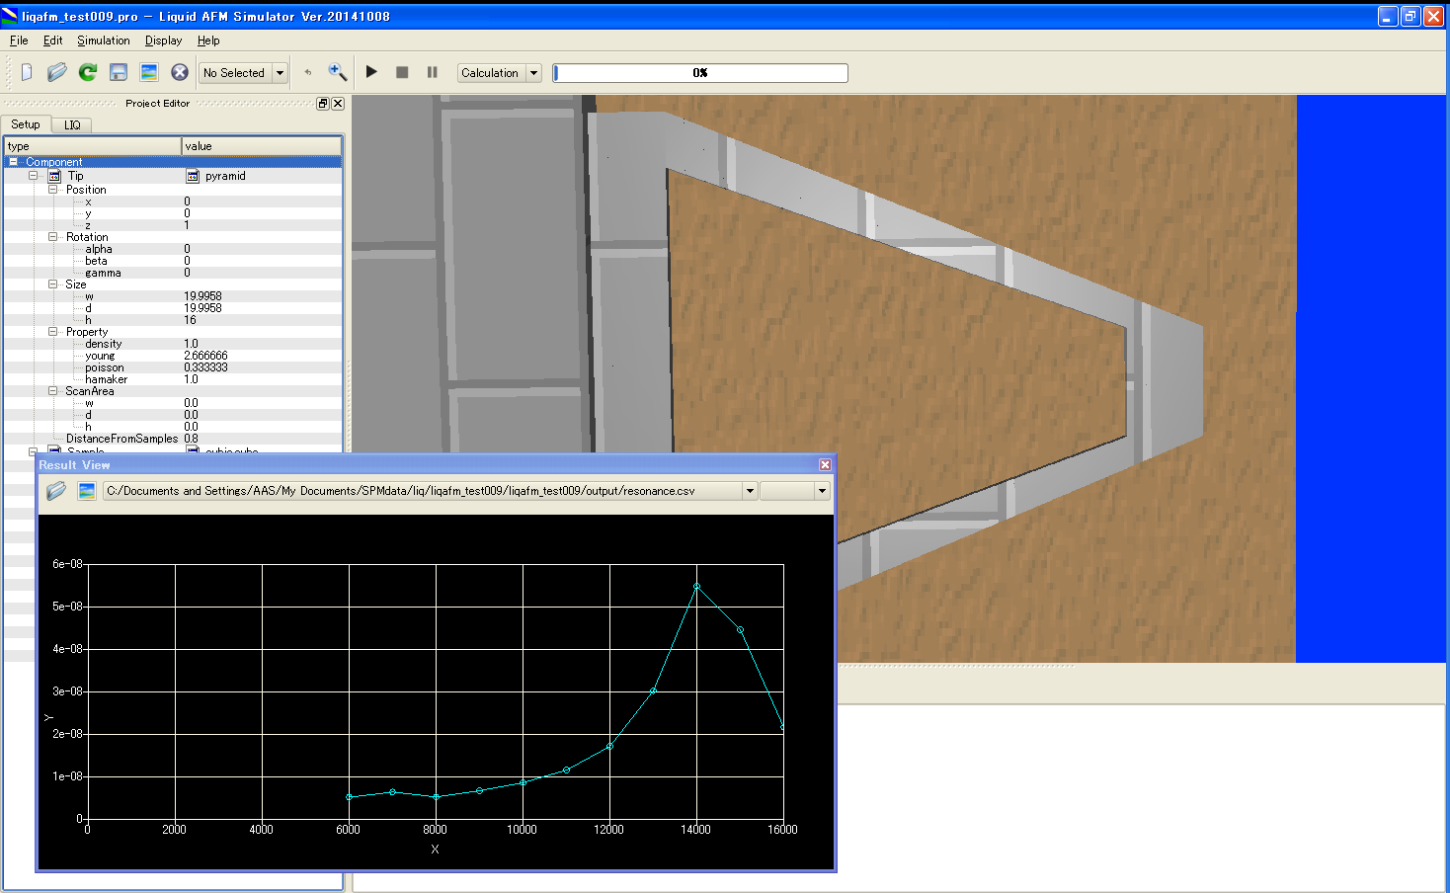
【LiqAFM】パラメータ・スキャンモード
LiqAFM
カンチレバーの共鳴曲線を求め、共振周波数を調べます。あらかじめ定められた範囲内において一定間隔で周波数を取り出し、それら各周波数でカンチレバーの根元を外力により励振させ、カンチレバーの動きの時間発展を調べます。最終的には、横軸に周波数、縦軸に対応する周波数成分の振幅とした共鳴曲線を求めます。この曲線から、共振周波数を推定できます。
真空中で振動するカンチレバーの共鳴曲線を求め、共振周波数を決定します。カンチレバーは孔の無い短冊形状としています。
液体中で振動するカンチレバーの共鳴曲線を求め、共振周波数を決定します。カンチレバーは孔の2個開いた短冊形状としています。
液体中で振動する三角形状のカンチレバーの共鳴曲線を求め、共振周波数を決定します。
Notes:
LiqAFM_Resonance_002a
LiqAFM_Resonance_002b
LiqAFM_Resonance_002c

